Slide 1


第七讲
中国古代科学技术与思想文化（一）
一、中国古代的科学技术
二、中国古代的思想
三、中国古代的文化

Slide 2
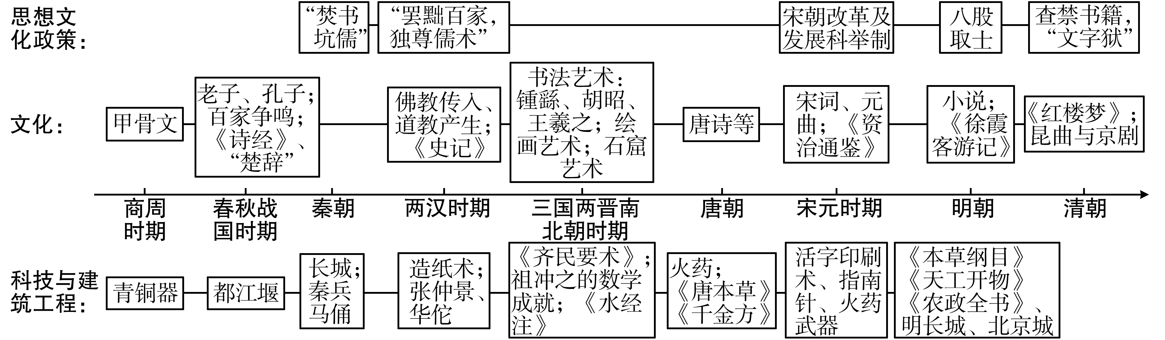
七上教材P103
知识拓展 作者：郦道元
七下教材P17
课后活动 药王孙思邈

Slide 3
考点梳理
Part 02

Slide 4

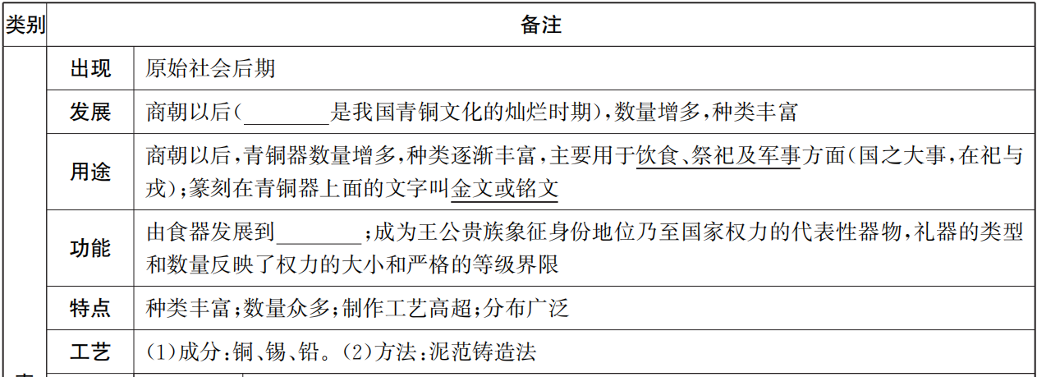
一、中国古代的科学技术
(一)中国古代的重大科技成就
商朝
钟鼎文
礼器
楚庄王 问鼎中原
练测本P1 高度发达、多元一体

Slide 5
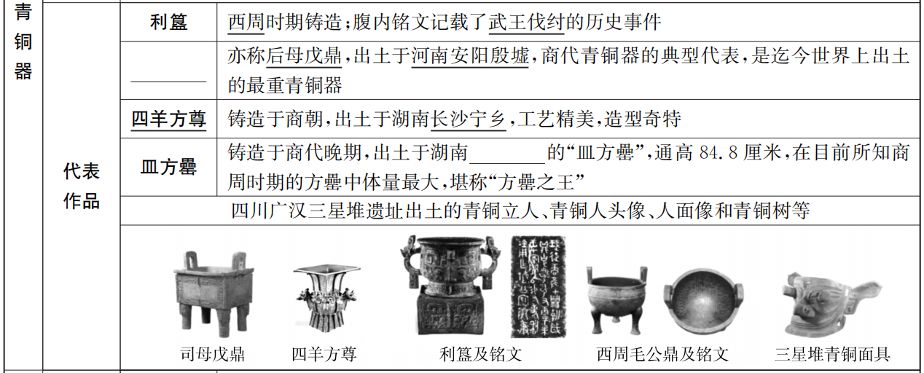
一、中国古代的科学技术
(一)中国古代的重大科技成就
司母戊鼎
桃源

Slide 6
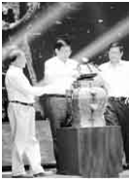
真题体验
1、（2019·长沙）2019年5月18日，由国家文物局和湖南省人民政府共同举办，第43届国际博物馆日中国主会场活动在湖南省博物馆顺利开幕。作为国家一级博物馆，湖南省博物馆有许多镇馆之宝，其中有（ ）
A．皿方罍 辛追女尸 B．四羊方尊 走马楼吴简
C．曾侯乙编钟 里耶秦简 D．越王勾践剑 辛追女尸
2、（2016·长沙）在湖南省博物馆收藏的文物中有一件“稀世珍宝”。如图是该文物2014年6月回归长沙时，湖南省委书记徐守盛（中）、省长杜家毫（右）和中国文化部副部长、国家文物局局长励小捷共同为其“合体”的场景。
该文物是（ ）
A．皿方罍 B．司母戊鼎 C．四羊方尊 D．虎耳铜鼎
A
A

Slide 7
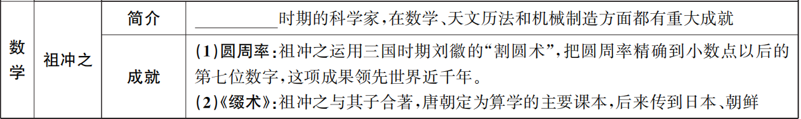
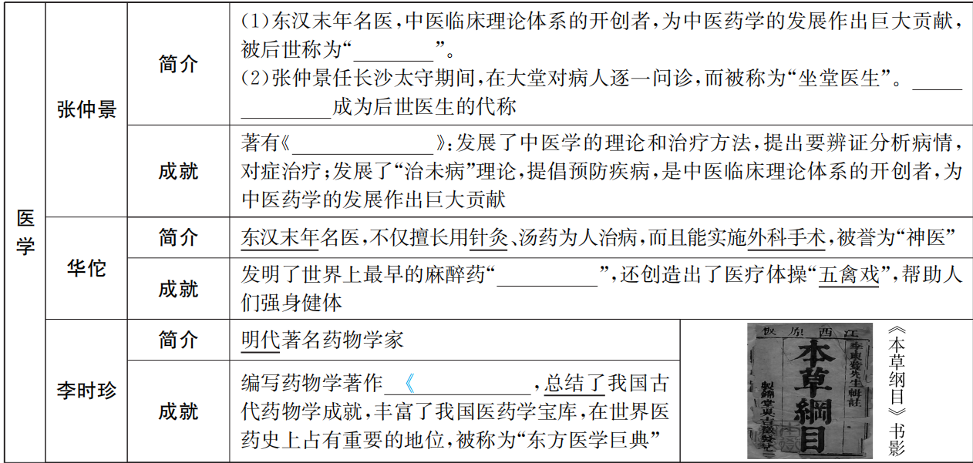
(一)中国古代的重大科技成就
3、（2021年·怀化市）“我们一起打疫苗，一起苗苗苗苗苗”，被网友们评为“深圳最有趣的打疫苗标语”。早在东汉末年，一位名医提出了“治未病”理论，提倡预防疾病。他是（ ）
A．扁鹊 B．张仲景 C．孙思邈 D．李时珍
4、（2020年·长沙）自古以来，在防治瘟疫方面中医有着独特的理论和实践，东汉末年时出现的一部将理论研究与临床实践相结合的医学著作是（ ）
A．《伤寒杂病论》 B．《齐民要术》
C．《千金方》 D．《本草纲目》
南北朝
B
医圣
“坐堂医生”
伤寒杂病论
A
麻沸散
《本草纲目》

Slide 8
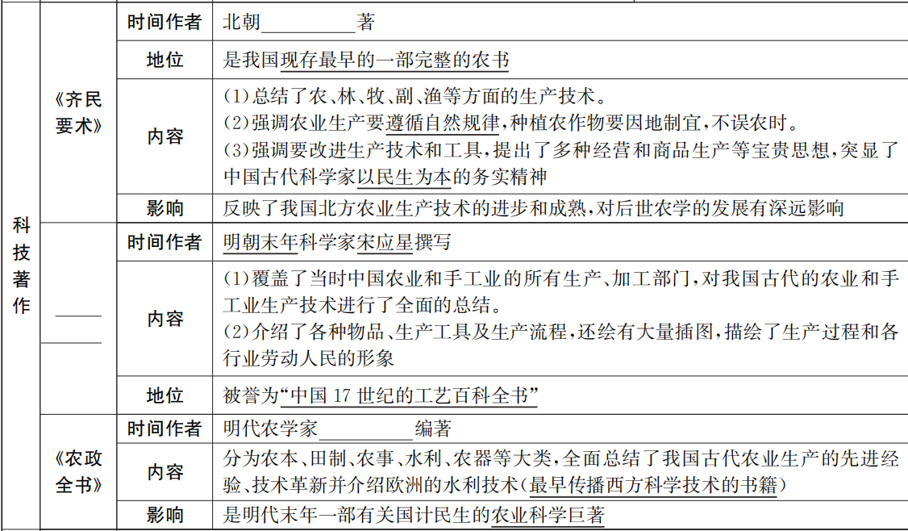
(一)中国古代的重大科技成就
贾思勰
七下教材P78页 材料研读
宋应星在《天工开物》的序言中说”卷分先后，乃‘贵五谷而贱金玉’之义。“
他在书里把谷物类放在前面，而把朱玉类置于最后。想一想：他为什么要这样编排呢？
《天工
开物》
体现重农的思想，士农工商以农为本
徐光启

Slide 9
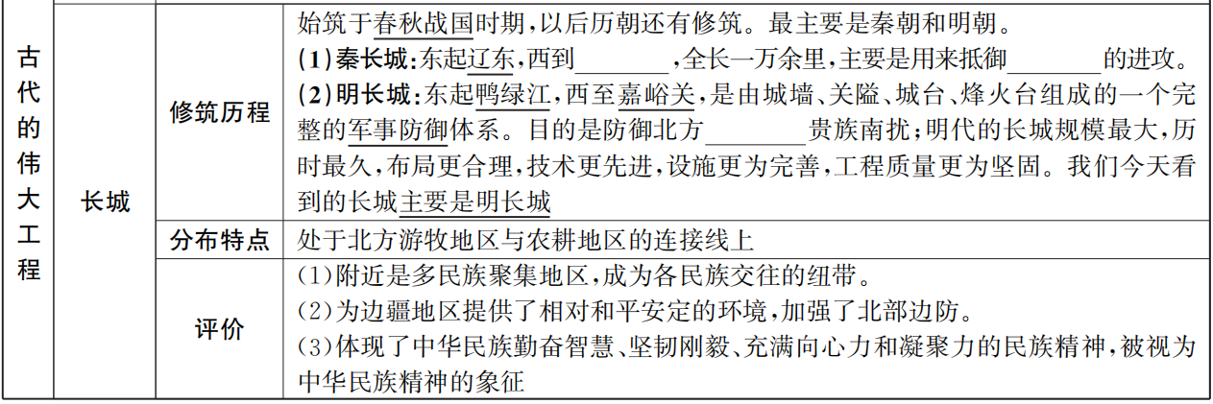
一、中国古代的科学技术
(一)中国古代的重大科技成就
临洮
匈奴
蒙古
七下教材p80页问题思考

Slide 10
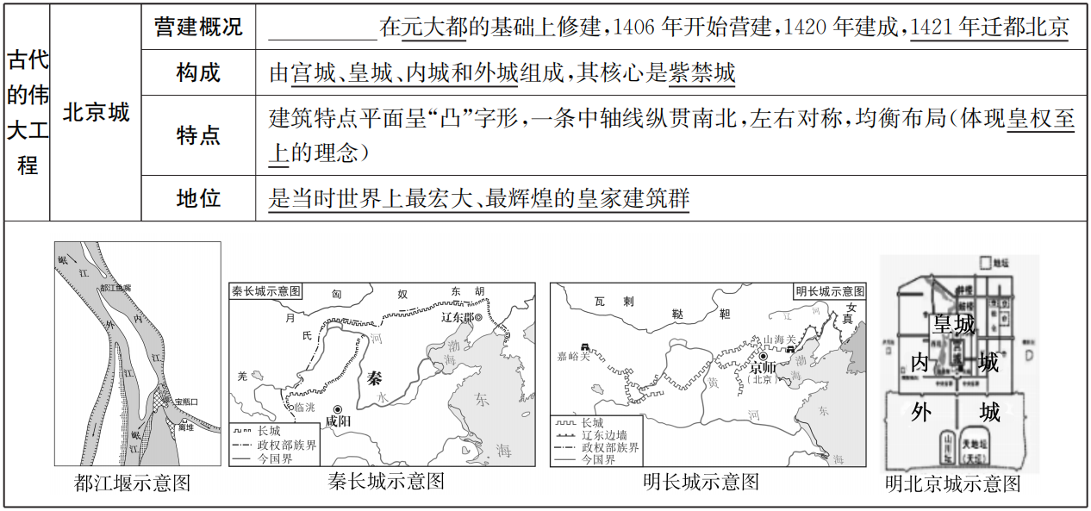
(一)中国古代的重大科技成就
明成祖

Slide 11
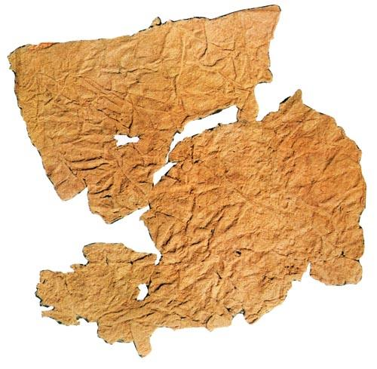
(二)四大发明
七上教材P 73
世界史最早的纸——甘肃天水放马滩纸（西汉）
发明 | 概况 | 对世界的影响
造纸术 | (1)背景：纸问世前，人们的主要书写材料为竹木简和帛，使用起来受到限制。 (2)发展历程①发明：___________人们就懂得造纸基本方法(世界最早，但质量差、产量低)。 ②改进：东汉湖南耒阳人_______改进造纸术，用树皮、麻头、破布、旧渔网等材料制成植物纤维纸，它原料易得、质轻价廉、易于推广，被称为“蔡侯纸”，这样纸逐渐取代简帛，成为人们广泛使用的书写材料，也便利了典籍的流传。 (3)传播：4世纪传入朝鲜；7世纪传入日本；8世纪传入阿拉伯国家；12世纪传入欧洲和非洲，世界各国的造纸术大都是从中国流传过去的。 (4)意义：纸的使用日益普遍，成为人们广泛使用的书写材料，对社会历史的记载和保存，对文化思想的交流与传播，发挥了极其重要的作用 | 大大促进了文化的普及与 推广
西汉早期
蔡伦
怛罗斯之战

Slide 12
(二)四大发明
发明 | 概况 | 对世界的影响
活字印刷术 | (1)背景：___________发明了雕版印刷术(费工费时，只能用一次)。 (2)发展历程①发明：北宋平民________发明了世界上最早的活字印刷术(胶泥活字，既经济又省时)；②发展：后来又出现了木活字；元代王祯在《农书》中对木活字作了系统总结并有所创新，发明了转轮排字法，元朝中期，出现了铜活字印刷。 (3)传播：13世纪时，活字印刷术传入朝鲜，之后传到日本及东南亚地区，又经丝绸之路传到波斯，后来经过蒙古人的西征等途径传入欧洲。 (4)意义：①降低了制书成本，加快了图书的普及和文化的传播；②活字印刷术传播到世界各地，有利于资产阶级文化的传播，促进了世界文明的发展 | 促进思想解放和社会进步， 推动了近代欧洲_________的开展
指南针 | (1)发展历程①萌芽：战国时，人们利用天然磁铁做成指南工具——“司南”；②形成：北宋开始用人造磁铁制成指南工具，后来人们将有磁性的钢针安置在有刻度的盘中，制成罗盘。 (2)应用：北宋末年，中国的海船上_______使用指南针；______时指南针广泛应用于航海。 (3)传播：阿拉伯商人将指南针传到阿拉伯国家，后来又传到欧洲。 (4)意义：大大促进了世界远洋航海技术的发展；为郑和下西洋和新航路的开辟提供了技术条件 | 为欧洲_________________提供了条件
隋唐时期
毕昇
文艺复兴
开始
南宋
新航路
的开辟

Slide 13
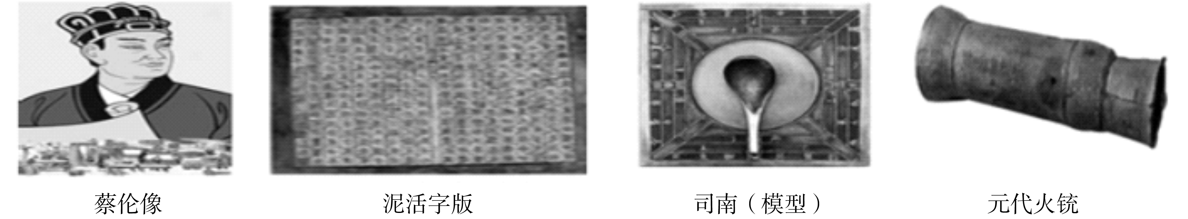
二、四大发明
火药 | (1)发明：唐朝时，中国人(炼丹家)已经发明了火药。 (2)应用：①_______火药开始运用到军事领域；②宋元时期，火药武器广泛用于战争(原因：这一时期民族政权并立，战争频繁)，人们制成爆炸性武器或管形火器。南宋发明突火枪，元代发明了火铳。 (3)传播：13世纪传入阿拉伯地区，14世纪初以_______的方式又经阿拉伯人传到欧洲。 (4)意义：推动了冷兵器向热兵器的转变，改变了作战思维和交战方式；对欧洲的火器制造和作战方式产生巨大影响，推动了欧洲社会的变革 | 促使欧洲骑士阶层衰落，加速了欧洲封建社会的崩溃
唐末
战争
对近代欧洲社会转型对影响：
加速了西欧封建制度的解体和促进了资本主义的发展。

Slide 14

1．宋元时期是我国古代科技发展的高峰时期，活字印刷术的发明、指南针和火药的广泛使用，是这一时期科技的重大成就。
2．四大发明中，在文学上改变了世界面貌的东西是印刷术；在战争上改变了世界面貌的东西是火药；在航海上改变了世界面貌的东西是指南针。
3．四大发明加速了西欧封建制度的解体，促进了资本主义的发展，但在它的发源地中国却没有推动社会的转型，给我们的经验教训：要注意创造有利于科技发展应用的环境。
拓展延伸·宋元时期科技进步的主要原因
(1)社会出现相对安定局面。
(2)宋元时期，经济持续发展，为科技文化成就奠定了物质基础。
(3)民族交融加强，各民族之间经济文化交流频繁。
(4)对外交往有了重大发展，吸收了外来文化。
(5)隋唐文化的辉煌成就——奠定了基础。

Slide 15
二、中国古代的思想
(一)老子与孔子
道家
老子 | 地位 | _______学派的创始人(即老聃、姓李名耳，春秋晚期楚国人)，后被尊为道教的教主
 | 思想主张 | 哲学思想 | (1)“道法自然”：万物运行有其自然的法则，人们应顺应自然。 (2)朴素的辩证法思想：世间的事物都有其对立面，对立的双方可以相互转化
 |  | 政治思想 | 主张_____________(成为西汉初年的治国思想，对后世各朝初期休养生息、稳定社会起了指导作用)
 | 著作 | 他的学说集中在《老子》(又称《道德经》)一书中，是道家的经典
 | 启示 | (1)人与自然要和谐相处。 (2)辩证地看问题
“无为而治”

Slide 16
(一)老子与孔子
儒家
孔子 | 地位 | 是我国古代的大思想家，大教育家，________学派的创始人(名丘，字仲尼，是春秋时期鲁国陬邑人，被称为“圣人”)
 | 成就 | 思想 | 思想核心 | (1)__________：作为处理人与人关系的最高行为准则和道德规范。提出“仁者爱人”，即要有爱心和同情心；“己所不欲，勿施于人”“己欲立而立人，己欲达而达人”。 (2)“礼”：要求人们能够约束自己，加强个人修养，使自己的言行举止符合社会规范；“克己复礼为仁”
 |  |  | 政治主张 | 推崇西周的制度，主张____________(即为政以德)，爱惜民力，体察民意，反对苛政(强调道德教化对百姓的作用)
 |  |  | 影响 | (1)积极：①他的学说当时不受统治者重视，但被后来的封建统治者利用和改造，成为我国两千多年封建文化的________思想；②是中国传统文化的重要组成部分，他所提出的一些道德规范对中国社会的发展具有深远的影响。 (2)局限：孔子的学说后来被改造为维护专制统治的精神工具，束缚了人们的思想，阻碍了社会的进步
 |  |  | 现实意义 | (1)对中国：孔子提倡的“为政以德”“道之以德”，对于我们今天提倡以德治国、建设和谐社会具有重要的借鉴意义。 (2)对世界：扩大了中国文化的影响力，促进了世界的和平与发展
“仁”
以德治国
正统

Slide 17
(一)老子与孔子
孔子 | 成就 | 教育 | 教育理念 | 创办私学“有教无类”，打破了贵族和王室垄断教育的局面，促进了教育在民间的发展(倡导均衡教育，公平教育——教育上最大贡献)
 |  |  | 教学特点 | 注重道德教育和文化知识教育
 |  |  | 教育方法 | 发现和总结出许多教学原则和方法，如因材施教、温故知新等
 |  | 文化 | 晚年精心整理古代重要的文献资料(编定《春秋》)，对传承中国古代文化经典和学术思想作出巨大贡献。孔子的言行，由他的弟子编辑整理成_________一书
 |  | 启示 | 以人为本；和谐人际关系，构建和谐社会；尊重教育教学规律、采取科学的学习方法
《论语》

Slide 18

孔子的相关言论
(1)治国思想：
①“道之以政，齐之以刑，民免而无耻；道之以德，齐之以礼，有耻且格”；
②“为政以德，譬如北辰，居其所而众星共之”。
(2)学习态度：
①“三人行，必有我师焉”；
②“敏而好学，不耻下问，是以谓之文也”；
③“知之为知之，不知为不知，是知也”。
(3)学习方法：
①“学而不思则罔，思而不学则殆”；
②“温故而知新，可以为师矣”。
孔子说：用政令来治理百姓，用刑罚来制约百姓，百姓可暂时免于罪过，但不会感到不服从统治是可耻的；如果用道德来统治百姓，用礼教来约束百姓，百姓不但有廉耻之心，而且会纠正自己的错误。

Slide 19
(二)百家争鸣
战国
1．背景：①__________时期，旧的社会制度进一步崩溃，新的社会制度逐步确立，社会冲突和矛盾更加强烈，许多问题亟待解决；
②此时的学术思想领域非常活跃，形成了不同的学派，各陈其说，史称诸子百家。
(1)根本原因：春秋战国时期生产力的发展而引发的________________。
(2)具体原因：①经济上，春秋战国时期，生产力发展迅速，冲击了传统的社会秩序。
②政治上，新旧制度交替，奴隶社会逐渐瓦解，封建社会逐渐形成；同时出现了由分裂走向统一的趋势；整个社会处于大动荡、大变革的状态。
③社会因素：社会大变革时期，统治者急需人才。
④人才因素：私学盛行，士阶层的崛起。
社会大变革

Slide 20
2.诸子百家
学派 | 代表 | 时期 | 主张 | 备注
儒家 | 孔子 | 春秋 | 他的思想核心是“仁”，主张“仁者爱人”，在政治上提出“以德治国”，实行德政，反对苛政和任意刑杀。创办私学，主张“有教无类” | 春秋时期不受重视，汉武帝时开始逐渐成为封建社会正统思想，有利于和谐人际关系，构建和谐社会
 | 孟子 | 战国 | (1)主张：实行“_________”，要求统治者不要过分盘剥人民。 (2)提出“民为贵，社稷次之，君为轻”(民贵君轻)的思想。 (3)反对一切非正义的战争。 (4)倡导“富贵不能淫，贫贱不能移，威武不能屈”的大丈夫人格 | 仁政治国(外儒内法，剂之以道)的思想对后世影响深远
 | 荀子 | 战国 | (1)主张实行礼治，明确尊卑等级，以维系社会秩序。 (2)人定胜天，制天命而用之（合理的利用自然规律） | 具有朴素的唯物主义思想
道家 | 老子 | 春秋 | (1)道法自然。 (2)事物都有其对立面，对立的双方可以相互转化。 (3)主张“无为而治” | 具有朴素的辩证法思想
 | 庄子 | 战国 | (1)治国要顺应自然和民心。 (2)人生应追求精神自由，保持独立人格 | 成为西汉初年的治国思想
仁政
水能载舟、亦能覆舟
祸兮,福之所倚;福兮,祸之所伏；
盛极而衰、否极泰来

Slide 21
2.诸子百家
学派 | 代表 | 时期 | 主张 | 备注
墨家 | 墨子 | 战国 | “兼爱”“非攻”，提出选举贤能的人治理国家(尚贤)，提倡节俭 | 反映了普通民众的渴求，主张和平发展、和谐发展
法家 | 韩非 | 战国 | (1)主张君主治国要靠法令、权术、威势使臣民慑服。 (2)反对空谈仁义，强调_____________，树立君主权威，建立____________________________。 (3)主张社会是不断向前发展的，治国方略也要跟着改革 | 最适合当时新兴地主阶级的需要，后成为秦朝的治国思想，但也容易导致暴政，最终导致了秦王朝的短命(双重影响)
兵家 | 孙武 | 春秋 | 著有《孙子兵法》，提出“知己知彼，百战不殆”的观点 | 是世界上最早的兵书，对世界战争史产生了深远影响
 | 孙膑 | 战国 | 著有《孙膑兵法》，提出“战胜而强立，故天下服矣”的观点 | —
反对一切战争
以法治国
中央集权专制统治

Slide 22
3.实质：百家争鸣是春秋战国时期政治和经济变革在意识形态领域的反映，是我国历史上第一次思想解放运动。
4．意义
(1)对当时：
①为新兴的地主阶级登上历史舞台奠定了思想理论基础；
②促进了思想和学术的繁荣，成为中国古代_________思想文化发展的高峰，为当时的社会进步作出了重大贡献。
(2)对后世：为中国古代文化的发展奠定了基础；对后世有十分重要而深远的影响。
地位
第一次

Slide 23

先秦诸子思想的现实价值
(1)儒家思想孕育了中国传统文化中的政治思想和道德准则。其“仁政”等思想，对于调节人际关系、稳定社会秩序具有积极意义。
(2)道家学说构成了中国两千多年传统思想的哲学基础。其主张顺应自然，对于增强环保意识，促进社会的可持续发展具有现实价值。
(3)法家思想的变革精神，成为历代思想家、政治家改革图强的理论武器；法家主张法治，对当今的法治建设具有借鉴意义。
(4)墨家“兼爱”“非攻”“尚贤”等思想，成为今天博爱、热爱和平、重视人才的思想来源。

Slide 24
第七讲
中国古代科学技术与思想文化（二）
一、中国古代的科学技术
二、中国古代的思想
三、中国古代的文化

Slide 25
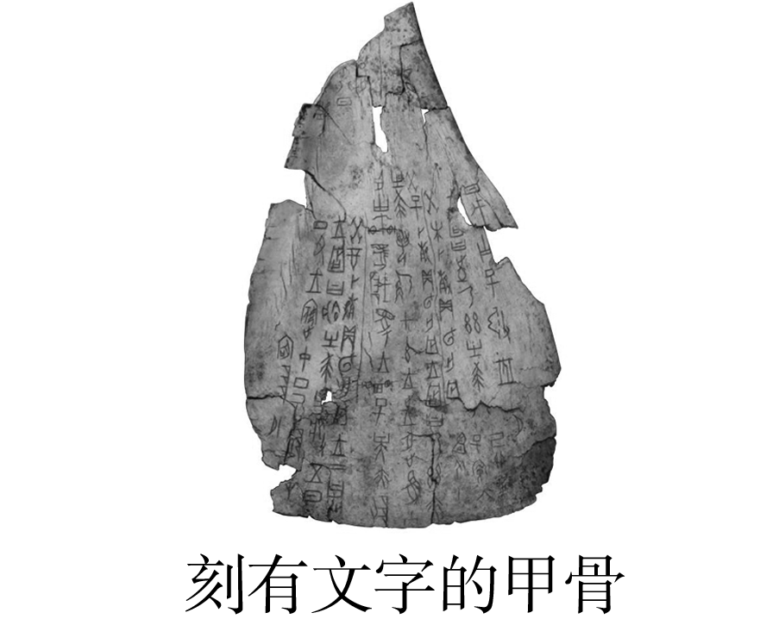
三、中国古代的文化
商周
甲骨文 | 概念 | 是中国________时期刻写在龟甲和牛羊等兽骨上的文字(清朝人王懿荣首次发现)
 | 造字方法 | 甲骨文使用象形、指事、会意、形声等多种造字方法
 | 影响 | (1)甲骨文已经具备了汉字的基本结构，是汉字形成与发展的重要阶段。 (2)证明目前所知我国有文字可考的历史是从商朝开始
宗教 | 道教 | 时间 | 产生于东汉末年
 |  | 原因 | 东汉末年，军阀割据，战乱频繁，极度苦难的人民需要寻找精神上的寄托
 |  | 代表 | (1)张角的太平道，尊奉黄帝和老子，也吸收了流行在社会上的一些神仙方术。他以治病来传道，对贫苦民众有很大的吸引力，太平道传播很快。 (2)张陵创立的五斗米道，在汉中、巴蜀地区创办，人们只要出五斗米，就可入道或治病
 |  | 影响 | 道教后与儒、佛相互吸纳渗透，推动了中国古代思想向纵深发展
 | 佛教 | 创立 | 公元前6世纪；古印度；_________________，又称释迦牟尼
 |  | 教义 | 认为人生如苦海，人只有熄灭各种欲望和烦恼，修行为善，才能得到解脱
 |  | 传播 | (1)佛教的这种教义，迎合了贫苦民众渴求生活平安的愿望，因此得以传播。 (2)张骞通西域后，佛教通过_____________传入中国；东汉明帝时，西域的僧人运载佛经到洛阳(白马寺)，得到上层统治阶级的扶持，佛教逐步在社会上传播开来
 |  | 影响 | 丰富了中国文化，在社会、思想、文学以及建筑、雕刻、绘画等方面产生了深远影响
古埃及 象形文字；两河流域 苏美尔人发明的楔形文字
乔达摩·悉达多
丝绸之路

Slide 26
三、中国古代的文化
文学 | 概况 | 唐朝是我国历史上诗歌创作的黄金时期(原因：唐玄宗时期诗赋成为进士科的主要考试内容)。唐诗的特点：题材丰富，风格多样，传世的诗歌有五万多首
 | 唐诗 | 代表人物 | 诗仙 李白 | (1)生活时期：盛唐时期。 (2)诗歌特点：歌颂祖国山河的壮美，抒发了昂扬的进取精神，表现出蔑视权贵、超凡脱俗的风骨；飘逸洒脱，充满想象力和感染力，具有浓郁的浪漫情怀。 (3)代表作：《早发白帝城》《蜀道难》《将进酒》
 |  |  | 诗圣 杜甫 | (1)生活时期：唐朝由盛转衰的时期。 (2)诗歌特点：其诗风淳朴厚重，多反映战争和政治腐败给人民带来的痛苦，抒发悲愤凄婉之情。由于杜甫的诗反映了历史的真情实况，故有________之称。 (3)代表作：《春望》、“三吏”“三别”
 |  |  | 诗王 白居易 | (1)生活时期：唐朝中期。 (2)诗歌特点：直面社会现实，揭示统治者的腐化和人民的疾苦；诗歌平易近人，通俗易懂，妇孺都会吟诵，深受大众欢迎。 (3)代表作：《卖炭翁》《长恨歌》《琵琶行》
“诗史”

Slide 27
三、中国古代的文化
文学 | 宋词 | 概况 | 词又称长短句，便于歌唱。在唐朝已经出现，经五代到两宋得到很大发展，成为宋代主要的文学形式之一
 |  | 代表 人物 | 苏轼 | 北宋苏轼改进了词的创作，扩大了词的境界，提高了词的格调，他的词___________________，代表作有《念奴娇·赤壁怀古》《水调歌头·明月几时有》等
 |  |  | 李清照 | 两宋之际李清照的词，风格委婉、细腻、清秀，反映了当时战乱带来的灾难，抒发了忧患情怀，在当时影响较大
 |  |  | 辛弃疾 | 南宋辛弃疾继承了苏轼以来的豪放词风和报国情怀，使词境变得更为雄奇阔大，气势磅礴，震撼人心，进一步提高了词的社会功能和在文学史上的地位
市民阶层的不断壮大
豪迈而飘逸

Slide 28
三、中国古代的文化
文学 | 元曲 | 元代的文学形式主要是元曲，关汉卿、马致远、郑光祖、白朴等，在明代以后被誉为“元曲四大家”，另外还有王实甫(《西厢记》)。最优秀的戏剧家是_______，其代表作是《__________》
 | 明清小说 | 概况 | 明清时期是我国古典小说的高峰，出现了四大古典名著，除《三国演义》外其他三大名著都具有明显的反封建色彩，反映封建社会走向衰落
 |  | 代表作品 | 《三国演义》 | 又称《三国志通俗演义》，元末明初，罗贯中著，描写了东汉末年的军阀割据战争，是我国最早的一部长篇历史小说
 |  |  | 《水浒传》 | 元末明初，施耐庵著，我国第一部以农民起义为题材的长篇英雄传奇小说
 |  |  | 《西游记》 | 明代中期，吴承恩著，一部浪漫主义长篇神话小说，歌颂了孙悟空的正义精神和反抗精神
 |  |  | 《红楼梦》 | 清朝(曹雪芹著前80回、高鹗著后40回)的《红楼梦》(乾隆晚期排印面世)，以林黛玉与贾宝玉的爱情悲剧为主线，通过贾、王、史、薛四大家族的兴衰变化，揭示了中国封建社会必然走向衰亡的历史命运。它具有高度的思想性和艺术性，是我国古典小说的________，在世界文学史上占有重要地位
关汉卿
窦娥冤
高峰
唐诗到明清小说，文学体裁的发展趋势趋向通俗化。

Slide 29
习题练习
从汉赋、唐诗宋词到明清小说，语言由辞藻华丽、对仗工整、句式严整的文言文到句式活泼、通俗易懂的白话文，说明了中国古代文学的发展趋势是逐渐平民化。这种变化（ ）
A、是为了丰富不断发展的文学艺术形式
B、适应了不断壮大的市民阶层的需要
C、有利于社会经济的普遍迅速发展
D、是汉字发展由繁到简趋势到产物
B
古代文学呈现出平民化趋势，这说明随着商品经济的发展，市民阶层逐渐壮大，因此文学随着迎合市民阶层的需要，呈现了平民化的趋势。

Slide 30
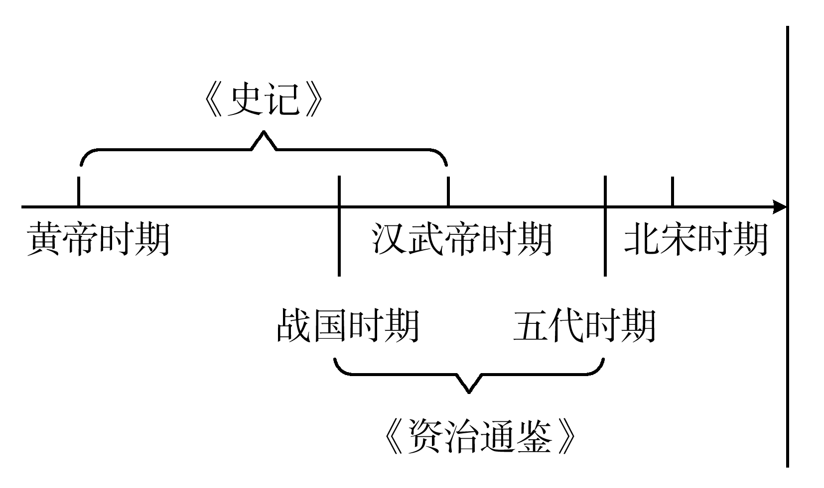
史学 | 《史记》 |  | (1)作者：司马迁(我国古代伟大的史学家)。 (2)体例：是中国古代第一部纪传体通史。 (3)范围：记述了从传说中的______________时的史事。 (4)内容：记录了帝王将相的历史活动，肯定他们的功绩，也揭露了他们的腐朽和罪恶。 (5)作用：对中国史学发展产生了深远影响，在文学史上也有崇高的地位。鲁迅称它为“史家之绝唱，无韵之离骚”
 | 《资治通鉴》 |  | 作者是北宋司马光，是一部_________通史。按年月日顺序，叙述从战国到五代的1300多年历史。司马光的《资治通鉴》与司马迁的《史记》并列为中国史学的不朽巨著，他们被后人称为“史学两司马”
艺术 | 书法 | 魏晋南北朝时期 | (1)东汉以后，书法成为专门的艺术(主要是由于蔡伦改进了造纸术，使纸的价格越来越低廉，从而使纸得到广泛使用)，代表人物有曹魏时期的钟繇、胡昭，他们都擅长行、草、隶书，锺繇独创楷书书法。 (2)东晋王羲之将书法艺术提高到一个新阶段，代表作是___________，他的书法“飘若浮云、矫若惊龙”，被后人誉为“_______”。 (3)北魏时的碑刻书体，苍劲厚重，粗犷雄浑
 |  | 唐朝 | 最著名的书法家是__________(特点：端正劲美，雄浑敦厚，代表作品《颜氏家庙碑》)和欧阳询(特点：方折峻丽，笔力险劲，代表作品《九成宫醴泉碑铭》)
黄帝到汉武帝
编年体
《兰亭集序》
书圣
颜真卿

Slide 31
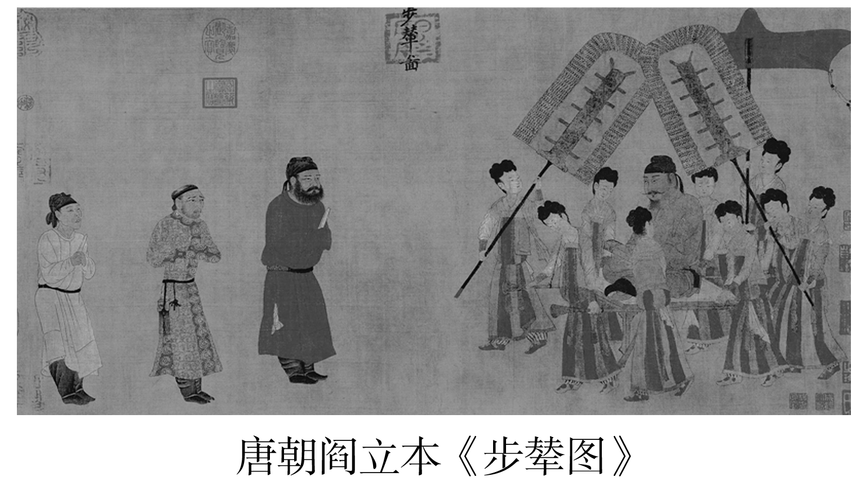
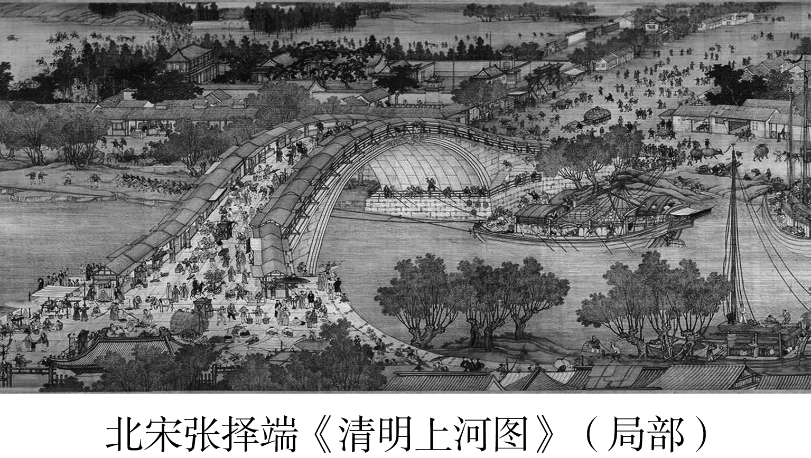
三、中国古代的文化
顾恺之
艺术 | 绘画 | 魏晋南北朝时期 | 由于佛教盛行，宗教画占了主要地位。东晋的__________是当时著名的画家。他擅长人物画，线条优美活泼，人物传神，富有个性。代表作有《女史箴图》和《洛神赋图》。同时由于山水诗的增多，山水画开始形成
 |  | 唐朝 | 绘画的题材和类型广泛，最著名的画家是___________(擅长人物故事画，代表作《步辇图》描绘了唐太宗接见松赞干布派来的求婚使者的情景，特点是人物形态各异，神形兼备)和吴道子(代表作《送子天王图》，特点是落笔雄劲，风格奔放)
 |  | 两宋 时期 | 随着城市经济的繁荣，反映人民生活的风俗画增多，这是两宋绘画的一个特色。北宋大画家张择端的_________________是其中的代表作(描绘了北宋都城东京汴河两岸的繁华景象)，它是我国美术史上的不朽作品
阎立本
《清明上河图》

Slide 32
三、中国古代的文化
艺术 | 雕刻 | 秦朝 | 秦始皇陵兵马俑，是秦汉时期雕塑作品的杰出代表。兵马俑的艺术群像，形象地展现了两千多年前秦军横扫六国的磅礴气势，是世界艺术宝库中的璀璨明珠
 |  | 南北朝时期 | 南北朝时期，统治阶级为了宣传佛教，开凿了许多的石窟，其中最著名的是山西大同的云冈石窟和河南洛阳的___________。这些宏伟精巧的雕像，继承了秦汉以来我国雕塑艺术的传统风格，同时吸收了外来佛教造型艺术的特点
 |  | 隋唐 | 隋唐时期开凿的坐落在今天甘肃西部的_______________是世界最大的艺术宝库之一，莫高窟里有大量精美的壁画和无数形象生动的彩色塑像
 | 戏剧 | 昆曲 | (1)概况①起源：又称昆剧、昆腔，原是流行于苏州昆山一带的昆山腔。②发展：明朝，昆曲成为一个全国性的剧种；代表作：________的《牡丹亭》(通过杜丽娘和柳梦梅的爱情故事，有力地批判了吃人的封建礼教，有很高的艺术水准)。③顶峰：清朝前期，昆曲艺术发展到了顶峰，代表作：洪昇的《长生殿》、孔尚任的《桃花扇》。④衰落：清朝中期以后，由于脱离广大民众和现实生活，昆曲逐渐走向衰落。 (2)特点：既体现了南曲的轻柔婉转，又保留了北曲的慷慨激昂；将诗词歌赋等文学形式糅合在一起，与舞姿相结合
 |  | 京剧 | (1)形成：1790年，乾隆皇帝八十寿辰，由徽商出面组织的四大徽班先后到北京献艺，徽调不断吸收昆曲、秦腔、京调、汉调等地方戏的优点，加以创造和改进，在___________逐渐形成为一个新的剧种“皮黄戏”——京剧诞生。 (2)特点：发扬象征虚拟、歌舞并重的传统，综合运用唱、念、做、打等艺术手段。 (3)地位：全面集中体现了中国戏曲的精华，是中国的“国粹”之一，被誉为“国剧”
龙门石窟
敦煌莫高窟
汤显祖
道光年间

Slide 33
素养提升
Part 03

Slide 34

明清时期科技落后于西方的根本原因：腐朽落后的封建制度
1．中国古代科技与西方近代科技的对比
项目 |  | 中国古代科技 | 西方近代科技
不同点 | 科技内容 | 主要是应用科学，更多处于对经验的总结阶段，缺乏理性认识 | 把系统观察和实验同严密的逻辑体系相结合，形成以实验事实为根据的系统的科学理论
 | 科技方法 | 直接从现象中进行整理综合，总结经验 | 注重理论分析，把分析的实践上升到科学方法论的高度加以阐明
 | 服务范围 | 农业为主 | 工业为主
 | 发展趋势 | 明清时期进入总结阶段，发展趋于停滞 | 发展较快，日益与工业结合，形成三次科技革命
相同点 | 都是当时社会发展的产物；都对世界产生深远影响，推动了人类文明的进步
明清时期中西科技发展趋势不同的原因 |  | (1)经济上：中国自然经济占主导地位，自然经济的分散性与封闭性使科技发展缺少动力；西方商品经济与资本主义工商业的发展，对科技提出更高的要求，成为科技发展的巨大动力。 (2)政治上：中国专制主义中央集权制度不断强化，阻碍中国社会的进步；西方资本主义制度的建立和巩固，为科技发展提供了社会环境与制度保障。 (3)思想上：中国实行八股取士，大兴文字狱，束缚了人们的思想；欧洲的文艺复兴和资产阶级的启蒙运动解放了思想，为科技发展提供了思想武器。 (4)对外关系上：中国实行“海禁”与“闭关锁国”政策，阻碍了中外文化交流；西方殖民扩张，开拓海外市场，推动了科技进步

Slide 35
2.传统儒家思想的演变
地位 | 历史时期 | 原因或概况
受到冷落 | 春秋战 国时期 | (1)春秋时期孔子创立儒家学说，儒家思想提倡的“仁”“礼”、主张以德治国，在动荡与变革的社会大环境下，不能适应新兴地主阶级的统治需求(法家思想备受青睐)。 (2)战国时期，孟子主张实行“仁政”；提出“民贵君轻”的思想；反对一切非正义的战争。但仍然不受统治者重视
受到打击 | 秦朝 | (1)当时的儒家思想不利于国家统一和中央集权。 (2)秦始皇推崇法家学说，以法家思想治国；为加强思想控制，“焚书坑儒”，极力排斥儒家思想。结束了春秋战国以来“百家争鸣”的局面，给我国传统文化造成极大的损失
成为正统 | 汉武帝 时期 | (1)董仲舒提出“大一统”思想，“罢黜百家，独尊儒术”，适应了汉武帝巩固专制主义中央集权的需要，促进了“大一统”局面的出现。 (2)从此，儒家思想开始成为封建社会的正统思想。在长安创办太学，以儒家的主要经典为教材，大力推行儒学教育
继续发展 | 唐宋时期 | (1)隋唐时，巩固与完善。唐朝明经科即考儒家经书。 (2)北宋时，周敦颐创立以“诚”为核心的新儒学体系“理学”，在中国哲学上起承前启后的作用，为湖湘学派奠定思想渊源。北宋宣传理学的著名书院——湖南衡阳石鼓学院和长沙岳麓书院

Slide 36
2.传统儒家思想的演变
地位 | 历史时期 | 原因或概况
空前 强化 走向 衰落 | 明清时期 | (1)空前强化：统治者极力推崇；科举考试“八股取士”制度的推行。 (2)走向衰落 ①中国：明清对君主专制的猛烈批判，使儒学的正统思想受到冲击；有利于近代民主思想产生，但没有从根本上动摇儒学作为传统文化的主导地位。湖南衡阳人王船山认为行是知的基础，强调实践，坚持历史不断发展；②西方：17—18世纪欧洲启蒙运动时期，伏尔泰等启蒙思想家非常推崇孔子及其创立的儒学(因为儒学不是宗教 ，启蒙思想家可以利用它反对当时西欧的天主教会)，工业革命后，西方国家开始瞧不起中国，儒学也遭受蔑视
被利用 | 维新变法时期 | (1)为了宣传维新变法思想，康有为将西方资本主义政治学说同中国的儒家思想结合。 (2)袁世凯掀起尊孔复古的逆流，为复辟帝制做准备

Slide 37
2.传统儒家思想的演变
地位 | 历史时期 | 原因或概况
全盘否定 | 新文化运动时期 | 1915年在上海兴起的新文化运动提出了“打倒孔家店”的口号，宣扬民主科学，彻底动摇了儒家思想的统治地位
遭受重创 | “文革”时期 | 被反革命集团利用，动乱扩大到社会各个领域，对文化的破坏尤其严重
迎来转机 | 改革开放以来 | 坚持“古为今用”，对儒家思想进行扬弃；中国人民“文化自信”的推动史料学史
认识 | (1)对待传统文化要“取其精华，去其糟粕”，“批判地继承”。 (2)先进思想能推动社会的进步与发展

Slide 38
1、由百家争鸣到思想统一的原因：
适应中央集权制度建立与巩固的需要。
2、影响不同时期思想地位变化的主要因素：
不同时期社会发展需求不同；
统治者巩固统治的需要。

Slide 39
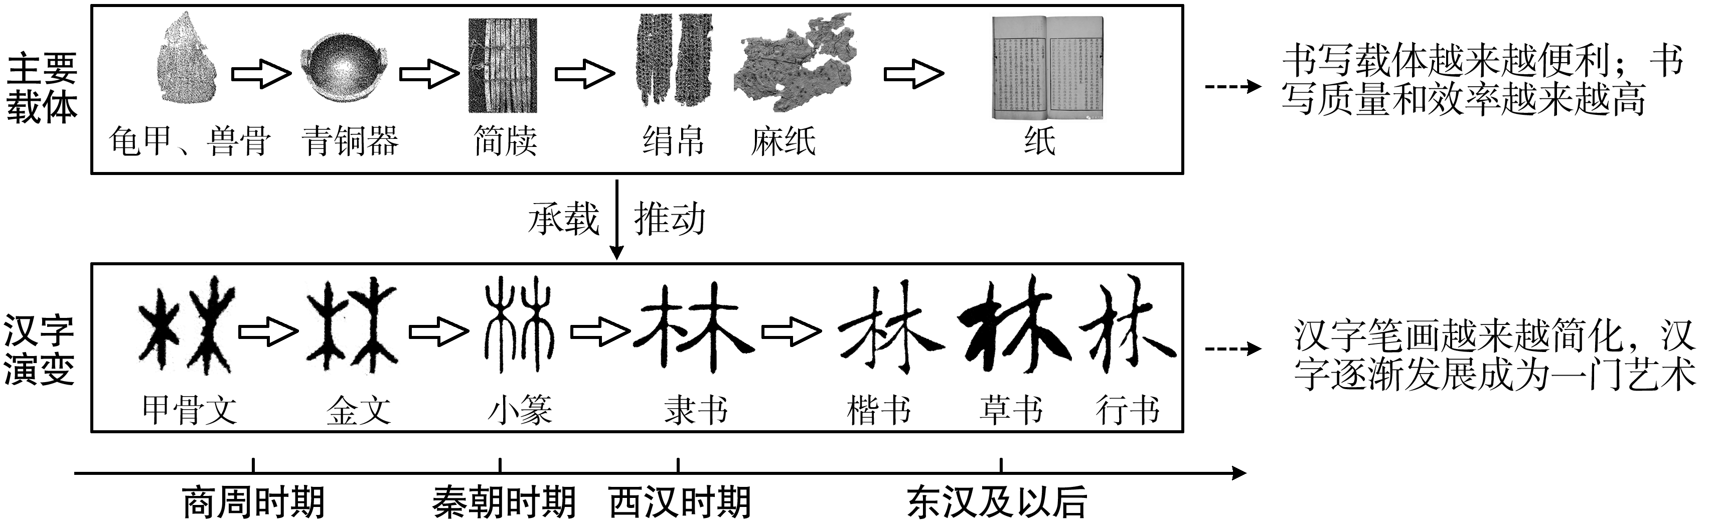
3.百家争鸣与文艺复兴比较(详见本书世界近代史第一讲 p186)
4．中国古代主要书写载体的发展和汉字的演进

Slide 40
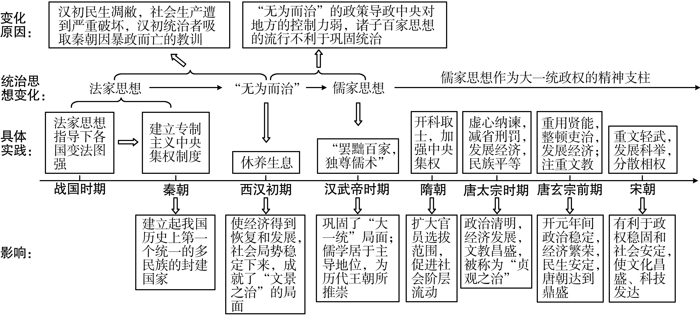
中国古代的治国思想及主要治国政策的变化一轮资料p64

Slide 41
轴心时代
20世纪，德国哲学家雅斯贝斯把公元前8-前3世纪称作“轴心时代”。他认为，在这一时期，中国、印度和希腊都产生了著名的哲人和思想家，他们对如何治理国家、人与人的关系、人类与自然界的关系等重大问题提出了许多重要见解。这个时期文化和思想上的创造，深刻影响了此后两千多年间各个文明的发展。
中国战国时期的百家争鸣，各学派思想家对如何治理国家、人与人的关系、人类与自然界的关系等重大问题提出了许多重要见解。
印度佛教创立于公元前6世纪，创始人释迦牟尼反对特权，提出众生平等，佛教一度成为印度最重要的宗教之一。
希腊苏格拉底终生探讨人的灵魂、美德和幸福的问题，提出知识即美德，主张人应该“认识你自己”，这对认识人的内心世界具有重要意义。
相关习题：练测本p69页第14题

Slide 42
请按历史作业安排表 完成《练测本》第7讲13、14题

